Slide 1

PROGETTO H-18
Applicazione Prenotazione Treno
Università degli studi di Pavia
Ingegneria del Software
A.A. 2017 - 2018
Alberico Aramini
Giovanni Levantino
Luca Castelli
Laurence Ngankem
Simone D'souza
Notes:
Presentazione

Slide 2

Scopo del progetto
Questo progetto ha l’obbiettivo di creare un sistema di prenotazione per i posti sui treni a lunga percorrenza.
Il sistema deve consentire ai clienti di cercare i posti disponibili sui treni di loro interesse tenendo conto però della classe,
della tipologia del posto e della tratta da percorrere.
Ingegneria del Software
A.A. 2017-18

Slide 3
INDICE
Analisi dei requisiti
Architettura del sistema
Progettazione e implementazione del sistema
Gestione persistenza del sistema
Verifica e convalida
Conclusione

Slide 4
Analisi dei requisiti
Casi d’uso
USE CASE UC1: Prenotazione posti per sola andata
L'utente apre l'applicazione, inserisce i dati di ricerca del viaggio specificando la modalità di ANDATA semplice. Il sistema elabora i dati inseriti dall'utente e gli propone delle soluzioni di viaggio corrispondenti. L'utente seleziona la soluzione che gli soddisfa, seleziona la classe ed i posti che desidera poi dà la sua conferma. Il sistema registra la sua prenotazione e gli comunica il codice di tracciamento.
Ingegneria del Software
A.A. 2017-18

Slide 5
Analisi dei requisiti
Casi d’uso
USE CASE UC2: Prenotazione posti per andata e ritorno
L'utente apre l'applicazione, inserisce i dati di ricerca del viaggio specificando la modalità di ANDATA/RITORNO. Il sistema elabora i dati inseriti e propone all'utente le soluzioni di viaggio per l'andata, l'utente seleziona una soluzione, la classe ed i posti che desidera poi conferma. Il sistema registra i posti prenotati per l'andata poi propone all'utente soluzioni di viaggio per il ritorno, l'utente di nuovo seleziona una soluzione, la classe ed i posti che desidera poi dà la sua conferma. Il sistema registra la sua prenotazione e gli comunica il codice di tracciamento.
Ingegneria del Software
A.A. 2017-18

Slide 6
Analisi dei requisiti
Casi d’uso
USE CASE UC3: Traccia della prenotazione
L'utente apre l'applicazione ed entra nella pagina di tracciamento delle prenotazioni. Inserisce il codice di una prenotazione precedentemente richiesta, il sistema controlla la validità del codice inserito e mostra all'utente i dettagli della prenotazione corrispondente.
Ingegneria del Software
A.A. 2017-18

Slide 7
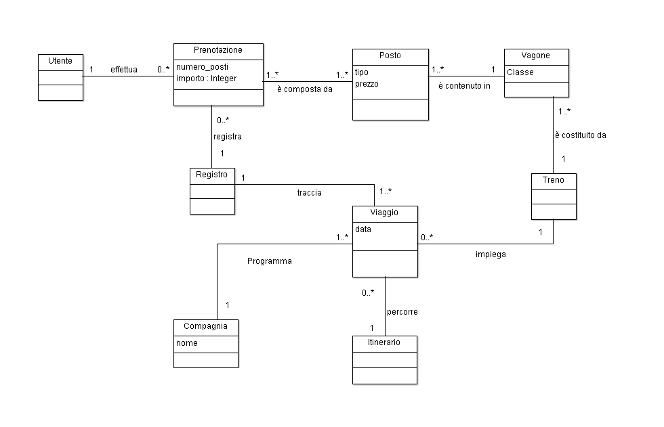
Analisi dei requisiti
Modello di dominio
Ingegneria del Software
A.A. 2017-18

Slide 8
Analisi dei requisiti
Specifica dei requisiti: requisiti funzionali
Il sistema deve verificare la coerenza dei dati inseriti dall'utente, se non coerenti richiedergli di modificarli.
Il sistema deve consentire all'utente di visualizzare per ogni soluzione di viaggio la compagnia , l'orario di partenza e di arrivo del viaggio.
Il sistema deve proporre in caso di modalità di viaggio ANDATA/RITORNO soluzioni di viaggi all'utente solo se ne esistono sia per l'andata che il ritorno.
In caso di scambio durante il viaggio il sistema deve assicurare che la corrispondenza tra 2 treni minimizza la durata del viaggio.
Il sistema deve consentire all'utente di visualizzare per ogni classe il prezzo unitario del biglietto.
Il sistema prima di consentire ad un utente di scegliere un posto deve verificare la sua effettiva disponibilità.
Il sistema deve consentire all'utente di selezionare tanti posti quanti ne ha specificato e memorizzare i posti prenotati.
Il sistema deve consentire all'utente di visualizzare il costo totale della prenotazione.
Il sistema deve consentire all'utente di annullare la procedura di prenotazione se non ancora conclusa.
Terminata una prenotazione il sistema deve consentire all'utente di eseguire un'altra di seguito.
Ingegneria del Software
A.A. 2017-18

Slide 9
Analisi dei requisiti
Specifica dei requisiti: requisiti non funzionali
Lo strato del dominio applicativo deve essere implementato in java.
L'interfaccia utente deve essere implementata con pagine jsp.
Il collegamento tra l'interfaccia utente e lo strato applicazione deve farsi con delle servlet.
Deve essere utilizzato un DBMS relazionale per memorizzare i dati di inizializzazione e di elaborazione delle diverse sessioni.
Il sistema deve essere facile da utilizzare anche per utenti non addestrati.
Ingegneria del Software
A.A. 2017-18

Slide 10
Analisi dei requisiti
Specifica dei requisiti: requisiti di dominio
In caso di scambio la corrispondenza tra 2 treni viene fatta solo se i 2 treni appartengono alla stessa compagnia.
Ogni vagone ha una classe che decide il prezzo di ciascun posto (es. Prima classe, seconda classe, economy, standard, etc.).
Ingegneria del Software
A.A. 2017-18

Slide 11
Gestione persistenza del sistema
Per gestire la persistenza del nostro sistema, ci siamo riferiti al pattern DAO ( Data Access Object ) che ci consente una
certa flessibilità nel caricamento e salvataggio dei dati di elaborazione.
Per memorizzare i nostri dati abbiamo scelto di utilizzare un database relazionale MySql. Gli oggetti d’accesso al database
che abbiamo implementato sono rappresentati nel diagramma UML che segue.
Ingegneria del Software
A.A. 2017-18

Slide 12
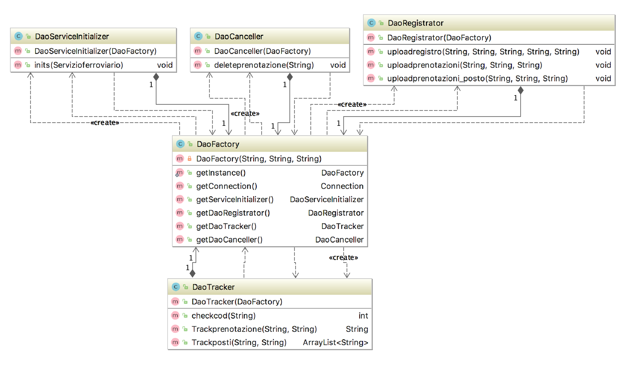
Gestione persistenza del sistema
UML DAO
Ingegneria del Software
A.A. 2017-18

Slide 13
Gestione persistenza del sistema
DaoFactory è un oggetto Singleton attraverso il quale stabiliamo una connessione con il database e di cui è possibile
ottenere un istanza attraverso il metodo getInstance().
Inoltre è di tipo Factory e permette di istanziare gli altri oggetti d’accesso al database attraverso dei metodi appositi.
Gli oggetti che istanzia sono di tipo Pure Fabrication e gestiscono l’interazione tra il sistema e il database:
DaoServiceInitializer, permette di caricare tutte le informazioni necessarie per l’esecuzione delle operazioni di sistema.
DaoRegistrator, permette di registrare una prenotazione.
DaoTracker, permette di rintracciare una prenotazione registrata precedentemente.
DaoCanceller, permette di cancellare una prenotazione.
Ingegneria del Software
A.A. 2017-18

